Slide 1
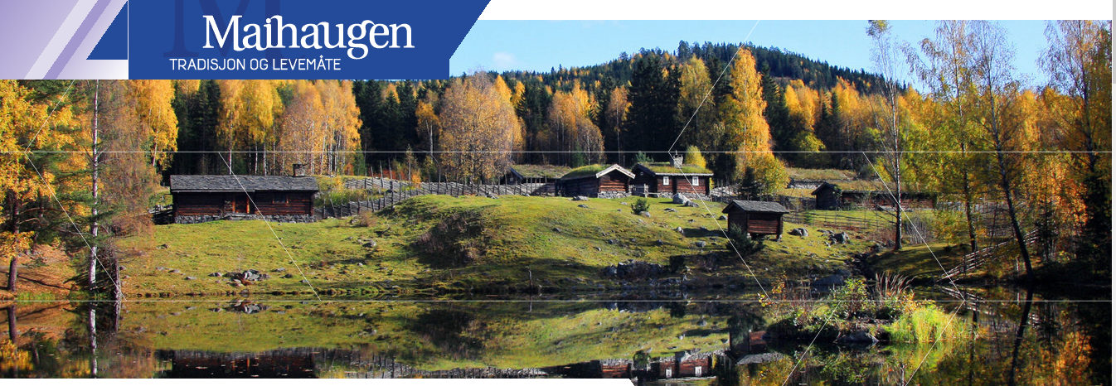
DE SANDVIGSKE SAMLINGERS VENNER
(Maihaugen, Lillehammer)
Årsmøtet Forbundet for Norske Museumsvenner
Bergen, 19. september 2015
v/Svend Strand, Styreleder DSSV

Slide 2
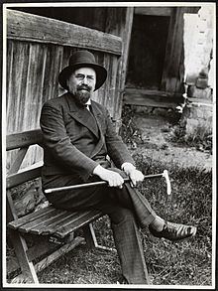

Slide 3
De Sandvigske Samlingers Venner
Stiftet i 1932
2. 800 medlemskap (2.200 familie) = > 6000 medlemmer
  90% Lhmr + omegn = > 5.000 av ca 30 000 innbyggere!
Felles styrerepresentasjon museum<-> venneforening
Omsetning ca 1, 5 MNOK
Gave(r) til museet ca 800.000/år
Publikasjon 3 ggr/år (Maihaugbladet)
Hovedaktiviteter
  Barnas sommer- og vinterdag (Sommer kombinert med Postens Dag)
  Medlemsturer
  Maihaugbladet
  Spesialarrangementer for medlemmene
  Maihaugassistentene
  ++

Slide 4
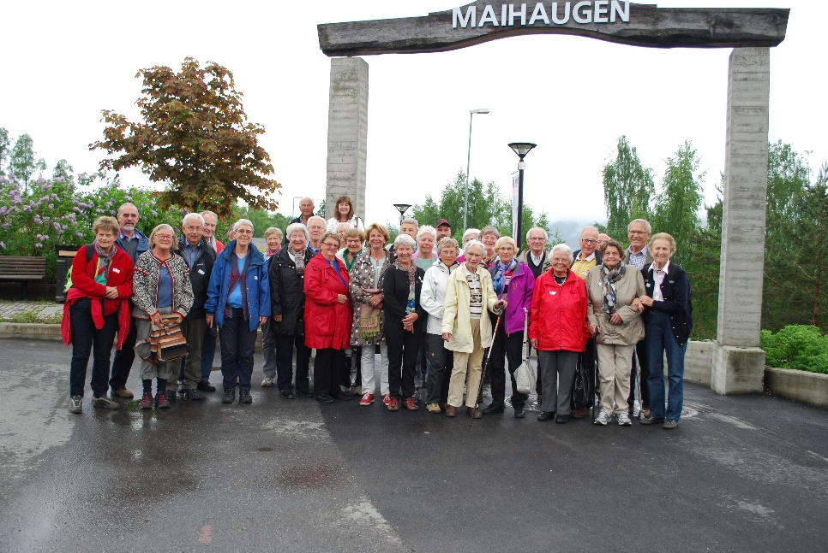
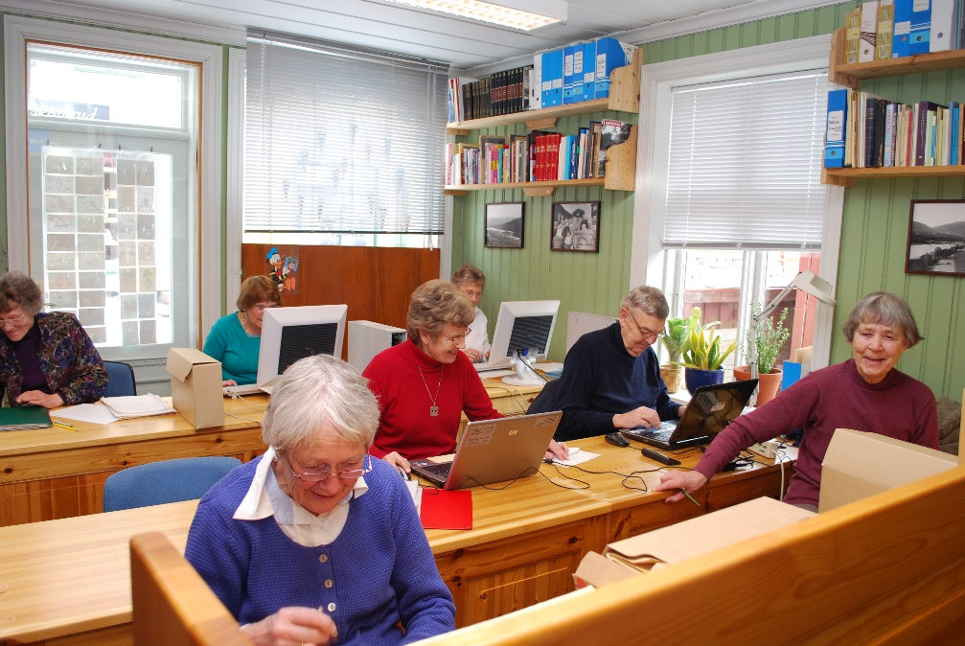
De Sandvigske Samlingers Venner
TORSDAGSVENNENE
Start: OL-bygg 1993, hull i betong, støv over alt. RENSEBEHOV!
Ca 50 (primært glade pensjonister) møtes etter dette hver torsdag
Har hatt ventelister
Jobber ca 3 t/uke, 2 «skift»
Får lunch
Arrangeres tur for dem
Sosialt, og nyttig
En i DSSV styre ansvarlig
Ulike grupper/fagområder
  Utnytt fagkompetanse
Totalt ca 100.000 timer hittil = 55 årsverk = 25 MNOK verdi!

Slide 5
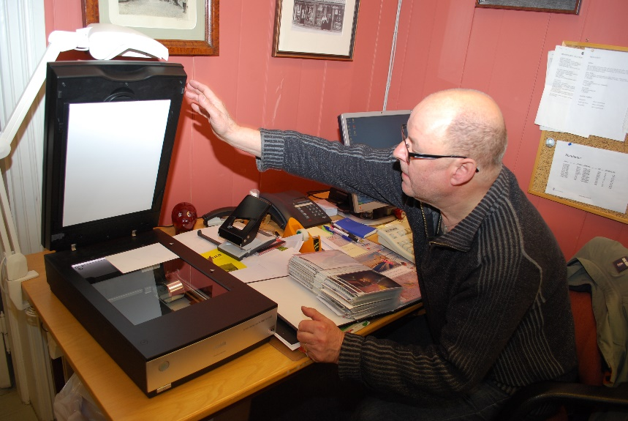
De Sandvigske Samlingers Venner
«FAGOMRÅDER»
Arkiv
  Digitalisering
  Identifikasjon dokumenter/bilder etc
  Transkribering
Tekstilgruppe
  Reparasjon tekstiler
  Veving
  Produsere kopier (utslitte originaler etc)
  Utearbeid, hogst, ved, gjerding, landskapspleie
Utnytte kompetanse, Bjerkebæk, OL-museet
Etc.
Tekstilgruppen hekler antimakassar

Slide 6
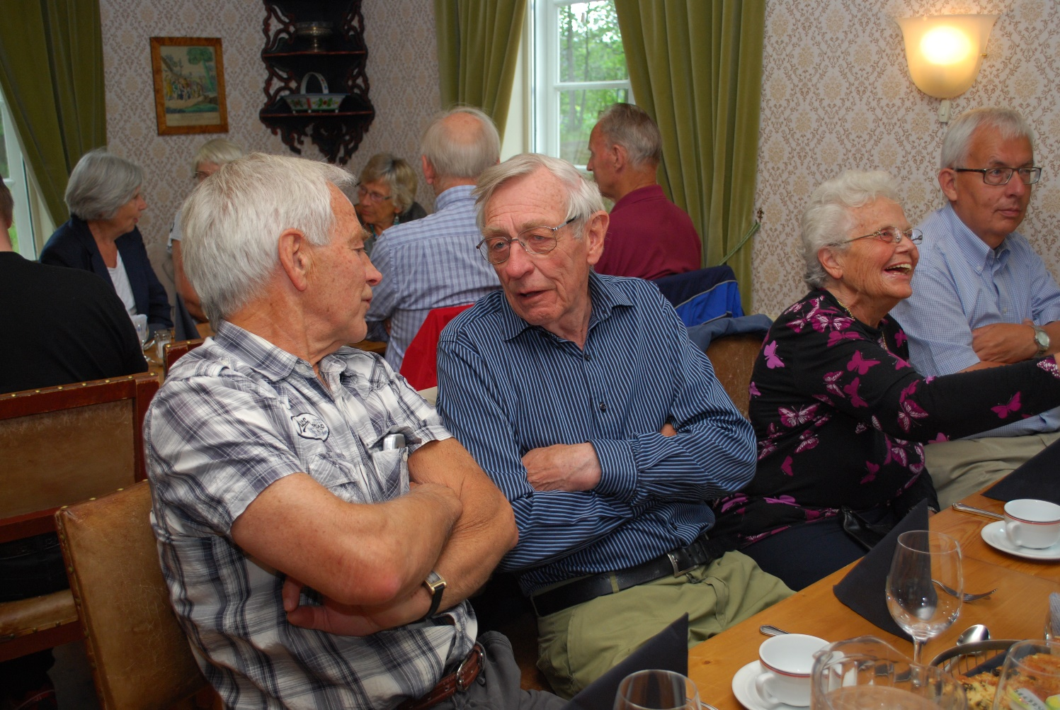
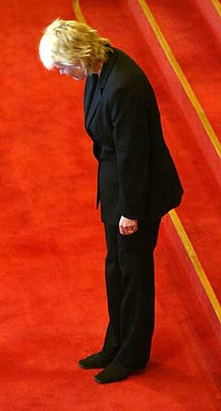
De Sandvigske Samlingers Venner
TA KONTAKT HVIS INTERESSE
Presentasjonen legges ut på FNM websider
Ta kontakt med oss her
TAKK FOR MEG!

